Slide 1
Technique de communition et classement dimentionnel
Dr DAOU IBRAHIM
Maître de Conférences
Spécialité: Génie Minier

Slide 2
Bienvenue dans le module « Technique de communition et classement diemensionnel"...
La communition et les outils de procédés physiques, chimiques ou physico-chimiques participent, ainsi que la manutention et le transport de la productique, à l'obtention du meilleur compromis " de la séparation des minéraux de valeur d’une part et de rejet suffisamment appauvris d’autre part, dans le but de satisfaire aux exigences des procédés métallurgiques, sans détruire l’identité chimiques des minéraux". De par l'étendue de son action dans l'industrie extractive, la communition et le transport des minerais a un rôle essentiel à jouer pour améliorer la compétitivité de l’entreprise.

Slide 3
Ce que vous devez savoir avant d'aborder ce module :
Connaissance de l'entreprise industrielle minière est nécessaire.

Slide 4
Ce qui vous est proposé :
Une présentation des différents engins ou équipements employés en communition et au transport des minerais.
Une présentation des différents procédés de traitements, qui comprennent le concassage, le broyage, le criblage, etc.

Slide 5
Ce que vous allez apprendre dans ce module :
Les différents types des machines de communtion (fragmentation) et de transport minier.
Améliorer les systèmes de sécurité et de pilotage du processus de communition.
Optimiser les opérations liés à la fragmentation fine; fragmentation grossière; fragmentation ultrafine; etc…
Améliorer le dimensionnement des équipements de communition dans les mines et/ou carrières.

Slide 6
Ce que vous devez savoir à la fin du module :
Participer à la mise en place du processus de communition et / ou optimiser son dimensionnement.

Slide 7
GENERALITES SUR LES MINERAUX
Le minéral est une substanсe naturelle se trouvant au sein de l’écorse terrestre qui peut être utilisée par l’homme dans sa vie dans les buts divers à l’état naturel, après un traitement préalable ou après enrichissement.
Dans la nature, les minéraux peuvent être à l’état solide (charbon; minéraux des métaux, pierres présieuses, sel gemme, etc.), à l’état liquide (pétrole, eau, saumure, etc.) et à l’état gazeux (gaz naturel).
Soulignions que l’objet principal de l’industrie minière est celle d'enrichissement des minéraux à l'état solide.

Slide 8
GENERALITES SUR LES MINERAUX
On distingue 3 groupes de minéraux du point de vue de leur utilisation:
métallique;
non métallique;
combustibles.

Slide 9
GENERALITES SUR LES MINERAUX
Les minéraux métalliques sont des formations naturelles minérales qui contiennent des métaux divers soit a l'état natif (très rarement), soit sous forme de composés chimiques (hématite Fe203, magnétite Fe3O4, galène.PbS).
L'utilisation directe des minéraux est impossible dans la plupart de cas parce que les composants utiles des minerais doivent être extraits à l'aide des méthodes spéciales dans une usine de traitement.

Slide 10
GENERALITES SUR LES MINERAUX
Les minerais métallifères se divisent en 2 groupes: monométallique et polymétallique.
Dans le premier cas les minerais ne contiennent qu'un seul métal et dans le second, il y en a plusieurs.
Les minerais non métalliques peuvent être utilisés habituellement à l’état naturel.
Ce groupe comprend: les matériaux de construction (pièrres cassées, sables), les matières premières chimiques (sel, potasse, etc.).

Slide 11
GENERALITES SUR LES MINERAUX
Les minéraux combustibles sont aussi utilisés à l'état naturel (pétrole, charbon, schistes bitumineux).
Les minéraux combustibles ont un rôle important dans l'économie nationale et sont caractérisés par leur manière spécifique de formation, de traitement et d’utilisation.

Slide 12
Pour ne pas mélanger les notions «minéral» et «minerai» il faut préciser la notion «minerai».
Minerai est une substance naturelle se composant des minéraux utiles et inutiles disséminés dans ce minéral.
Par exemple le minerai de fer se compose de mineraux suivants: magnétite, hèmatite, quartz.
Deux premiers sont utiles et le dernier est inutile du point de vue de la sidérurgie.

Slide 13
Suivant la structure tous les minerais sont classés en deux groupes du point de vue du traitement: disséminés et non disséminés.
A leur tour les minerais disséminés se divisent en trois groupes: la dissémination fine ayant la dimension des mouchetures de minéral inférieur à 40- 50 microns, celle moyenne ayant les mouchetures de 120 à 200 microns et celle grande ayant les mouchetures jusqu`à la quelques millimètres.

Slide 14
Suivant le poids spécifique, on classe les minerais en: lourds ayant le poids spécifique supérieur à 3,5 t/m3, semi-lourds (2,5-3,5 t/m3) et légers (inférieur à 2,5 t/m3 ).

Slide 15
Suivait la teneur en composant utile, ont distingue les minerais: riches, médiocres et pauvres.
La teneur en composant utile dans un minerai est exprimée en % sauf les cas des éléments rare: radio-actifs et nobles ou elle est exprimée en g/m³ ou par une tonne du minerai.

Slide 16
Suivant la composition chimique les minéraux métalliques sont classés en:
natifs (or, cuivre);
oxydés:
oxydes (hématite Fe203, magnétite Fe304, cassitérite Sn02, cuprite Cu02),
carbure (cérusite CaC03),
sulfates (anglesite PbS04);
sulfureux (galène PbS, blende ZnS, molibdénite MoS2).

Slide 17
Tous les minéraux possèdent des propriétés spécifiques telles que: dureté, densité, susceptibilité magnétique, conductibilité électrique, mouilabilité, radioactivité, coefficient de frottement, coefficient de dilatation thermique volumétrique,etc.

Slide 18
Classification des procèdes et des machines de traitement des minéraux utiles.
L'industrie de la préparation des minerais qui avant tout est destinée à l'enrichissement des minéraux utiles est un ensemble des procédés du traitement mécanique des minerais, augmentant la teneur en composant utile par la séparation de minéraux utiles et inutiles ou les améliorant.
D'abord, tous les procédés et machines de traitement mécanique des minerais d'après leur destination peuvent être classés en trois groupes;
procédés et machines de fragmentation,
procédés et machines d'enrichissement (séparation),
procédés et machines auxiliaires.

Slide 19
Procédés et machines de fragmentation.
Le but essentiel de ces procédés consiste à préparer les minerais à l'enrichissement: premièrement, au point de vue de la grosseur, car chaque appareil ou chaque machine d'enrichissement peut traiter des matériaux bien définis d'âpres la dimension, deuxièmement, au point de vue de la libération des grains des minéraux utiles et inutiles constituant le minerai.

Slide 20
Ce sont des procédés de concassage, de broyage, de criblage, de classification hydraulique et de lavage (purge) (voir tabl.I.1).
Pour les minerais disséminés, le rôle principal des procèdes de préparation appartient à la libération des grains, car sans elle la séparation (l'enrichissement) serait impossible.
Les procédés de traitement, surtout le broyage exigent presque 70% de l'énergie consommée par tout l'ensemble des procédés d'enrichissement. Pour ces procédés l'humanité dépense au moins 20% de l’énergie produite.

Slide 21
RESUME
Comminution :
Théorie de la fragmentation, distributions granulométriques, méthodes analytiques,

Slide 22
Définition
La comminution = la fragmentation :
(concassge et broyage).
….. Peut se définir comme l’ensemble des opérations ayant pour but de réaliser, grâce à l’application des contraintes mécaniques externes:
Soit la division d’une masse solide en fragments de dimension maximale déterminée;
Soit la réduction d’un ensemble solide déjà fragmenté en éléments de plus petits volumes.

Slide 23
But de la fragmentation
Les opérations de fragmentation, qui conduisent à réduire les dimensions caractéristiques d'un matériau solide, peuvent avoir divers objectifs parmi lesquels on peut citer de faciliter le stockage, le transport, le triage, le mélange ou la dissolution, la réactivité chimique (liste non limitative).
On distingue les termes suivants relatifs à cette réduction de taille:
débitage: réduction des gros blocs issus de mine ou de carrière en éléments de dimensions supérieures à 100 mm
concassage: réduction à des dimensions allant de 25 à 100 mm
granulation: réduction à des dimensions allant de 6.3 à 25 mm
broyage: réduction à des dimensions comprises entre 0.4 et 6.3 mm
pulvérisation: production de particules inférieures à 0.4 mm
micronisation: réduction à des dimensions de l'ordre du micron
défibrage: fragmentation des matières fibreuses (bois, végétaux, ...)
déchiquetage: réduction par hachage des matières flexibles
découpage: sciage ou cisaillement pour obtenir des fragments réguliers.

Slide 24
But de la fragmentation
Différentes opérations mécaniques sont utilisées pour la fragmentation des solides:
écrasement des particules entre une plaque fixe et une plaque mobile (1 m.s⁻¹)
percussion par projection des grains sur des surfaces fixes (100 m.s⁻¹)
percussion des particules fixes par un corps broyant se déplaçant à des vitesses > 100 m.s⁻¹
percussion entre particules
cisaillement
attrition, abrasion, usure par frottements entre deux corps rigides entre lesquels sont placées les particules solides

Slide 25
But de la fragmentation
On classe en général les appareils de fragmentation en fonction des dimensions des solides qu'ils traitent:
concasseurs pour l'obtention de gros fragments
broyeurs pour la production de poudre
pulvérisateurs, microniseurs ou super-broyeurs pour la préparation de poudres très fines
désintégrateurs pour fragmenter les matières fibreuses.

Slide 26
But de la fragmentation
D’une manière générale, on appelle fragmentation l’ensemble des techniques ayant pour objet d’amener le tout-venant brut sortant de la mine ou de la carrière à la dimension voulue pour en permettre l’utilisation industrielle en fonction d’un but défini.
En préparation mécanique des minerais, l’objet de la fragmentation est plus précisément de libérer les différents minéraux d’un tout-venant en recherchant une granulométrie serrée et en évitant, autant que possible, la production de surfines nuisibles aux opérations de concentration qui suivent la fragmentation. Pour cette raison, la forme de la courbe granulométrique a une grande importance.
Dans les appareils de fragmentation, les ruptures les plus nombreuses sont obtenues par compression et cisaillement.
Si on exclut l’abattage qui consiste à extraire la roche de la terre sous forme de gros blocs et au moyen des explosifs, les opérations de fragmentation peuvent se diviser en deux stades :

Slide 27
1. LE CONCASSAGE qui réduit les gros blocs pouvant atteindre le mètre jusqu’ à la dimension du centimètre.

Slide 28
2. LE BROYAGE qui fragmente à la finesse finale désirée les produits provenant du concassage

Slide 29
Pour la clarté du cours nous adopterons la classification suivante :
Concassage primaire (débitage) jusqu’à 100mm;
Concassage secondaire de 100mm à 30mm;
Granulation de 30mm à 10mm;
Broyage en dessous de 10mm.

Slide 30
Parmi les nombreux types d'appareils industriels, on peut citer:
Concasseurs à machoires
Concasseurs giratoires
Concasseurs à cylindres
Broyeurs à cylindres
Broyeurs à meules
Broyeurs à disques
Broyeurs rotatifs à percussion (à marteaux, à broches)
Broyeurs rotatifs à barres, à boulets
Superbroyeurs, microniseurs

Slide 31
Rapport de réduction
Le rapport de réduction n d’un appareil de fragmentation est défini par la valeur du rapport :
Dans lequel D est la dimension des plus gros morceaux des produits à traiter et d est la dimension des plus gros morceaux après traitement à la sortie de l’appareil.
Notons que pour chaque appareil de fragmentation, un réglage permet de faire varier, dans certaines limites, le rapport de réduction.

Slide 32
Broyabilité
La broyabilité ou aptitude à la fragmentation d’une matière est définie comme la réaction de cette matière à l’effort de réduction.
La broyabilité conditionne les caractéristiques des appareils de fragmentation, mais on n’a pas encore réussi à définir une base scientifique de mesure de la broyabilité.
La broyabilité est sans rapport avec la dureté minéralogique, mais elle est en relation avec la cassure des minéraux et avec la dimension des particules : certains minerais se fragmentant plus facilement aux grandes dimensions.

Slide 33
Bases théoriques de la fragmentation
Le rendement des appareils de fragmentation est très faible (moins de 5%) : la plus grande partie de l’énergie mécanique consommée est transformée en chaleur.
De nombreuses théories ont été présentées à ce jour pour déterminer la consommation d’énergie absorbée par la fragmentation des corps solides.
Les trois lois principales sont celles de RITTINGER (1867), de KICK (1885) et de BOND (1951) Elles sont empiriques et ont fait l’objet de nombreuses contestations, notamment les deux premières et ceci pour les raisons suivantes :
Ces lois ne sont pas de portée générale ;
Elles ne couvrent pas le même domaine granulométrique.
La loi de KICK s’applique plutôt au concassage grossier alors que la loi de Rittinger est généralement vérifiée dans les opérations de broyage fin de produits structuralement homogènes.

Slide 34
Loi de RITTINGER
Elle s’exprime par la formule :
W= travail dépensé par unité de masse
D= dimension de la particule avant fragmentation
d= dimension de la particule après fragmentation
K1= constante

Slide 35
Loi de KICK
Elle s’exprime par la formule :

Slide 36
Loi de BOND
La formule de Bond s’écrit :
Wi = indice de broyabilité ou work index. C’est le travail nécessaire pour réduire d’une dimension théoriquement infinie à la dimension 80% à 100 microns. Ce travail est exprimé en KWh par short ton (1 short ton= 907 kg).
D80 = Ouverture de la maille au travers de laquelle on a 80% de passé du produit tout-venant avant l’opération de comminution exprimée en micron mètre.
d80 = Ouverture de la maille au travers de laquelle on a 80% de passé du produit après l’opération de comminution exprimée en micron mètre.

Slide 37
Concassage
But du concassage
Comme nous l’avons déjà dit, l’objectif du concassage est de réduire la taille des blocs du tout-venant pouvant atteindre le mètre à une dimension du centimètre.
Ceci constituera la première étape de la fragmentation avant d’atteindre le broyage.

Slide 38
Les différents types de concasseurs
Les types des appareils de fragmentation varient avec la nature des matériaux à traiter et le degré de réduction à obtenir.
Pour les opérations de débitage, on met en œuvre des appareils à mâchoires ou des appareils giratoires.
Pour le concassage secondaire, outre les types précédents, on utilise des appareils à percussion et à cylindres.
La granulation, met en œuvre des appareils à giration et des appareils à cylindres.

Slide 39
CONCASSEURS

Slide 40
Quelque soit le type de concasseur, il faut éviter le démarrage en charge.

Slide 42
Concasseurs à mâchoires
Ce sont des appareils qui fragmentent le matériau par pression entre deux mâchoires : une mâchoire verticale fixe et une mâchoire mobile suspendue et animée d’un mouvement alternatif. On distingue des concasseurs à mâchoires à simple effet et des concasseurs à mâchoires à double effet.

Slide 43
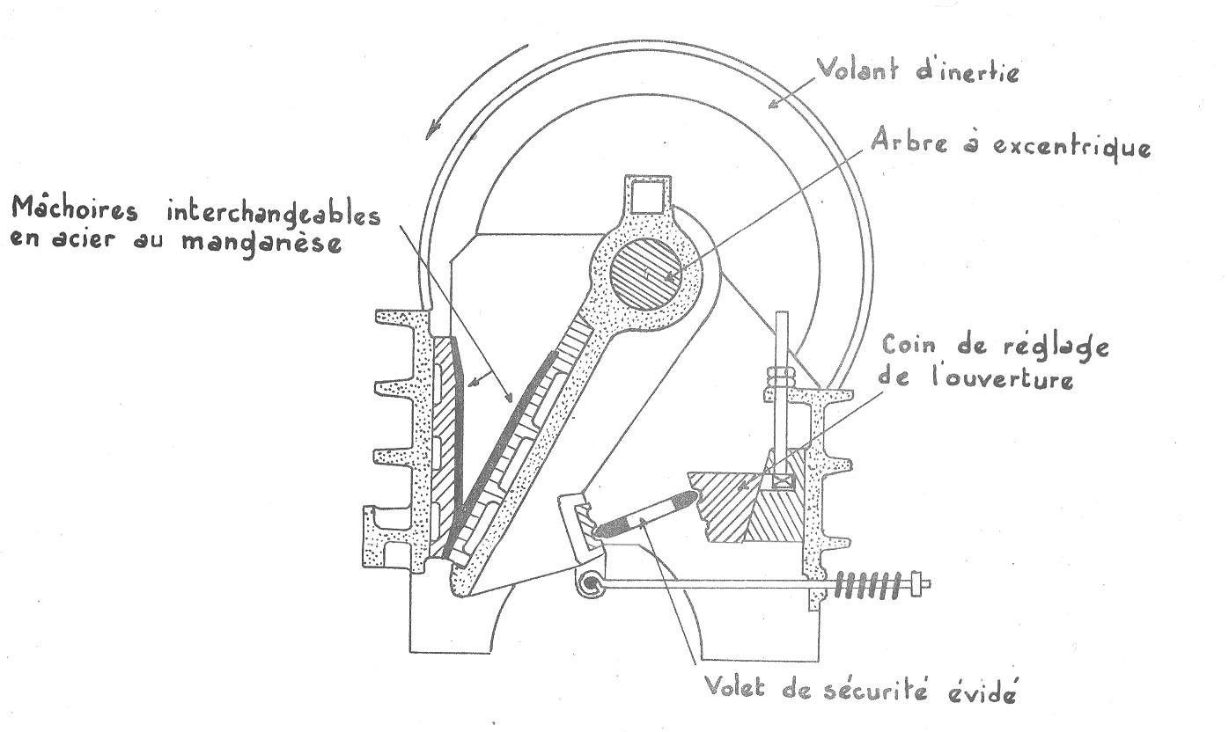
Concasseurs à mâchoires à simple effet
Les mâchoires sont revêtues de pièces interchangeables en acier au manganèse résistant à l’usure.
L’admission des matériaux se fait à la partie supérieure par une ouverture rectangulaire dont la largeur est l’écartement E des mâchoires et L la longueur des mâchoires.
Le réglage : Il permet de modifier le rapport de réduction du concasseur en faisant varier l’ouverture de sortie au moyen d’un coin mobile inséré entre le bâti et le coulisseau d’appui du volet sur lequel s’articule la mâchoire mobile à sa partie inférieure
La sécurité : La sécurité de l’appareil contre la présence de matériaux métalliques imbroyables, est obtenue en évidant le volet d’appui. Cet évidemment provoque sa rupture en résistance anormale.

Slide 44
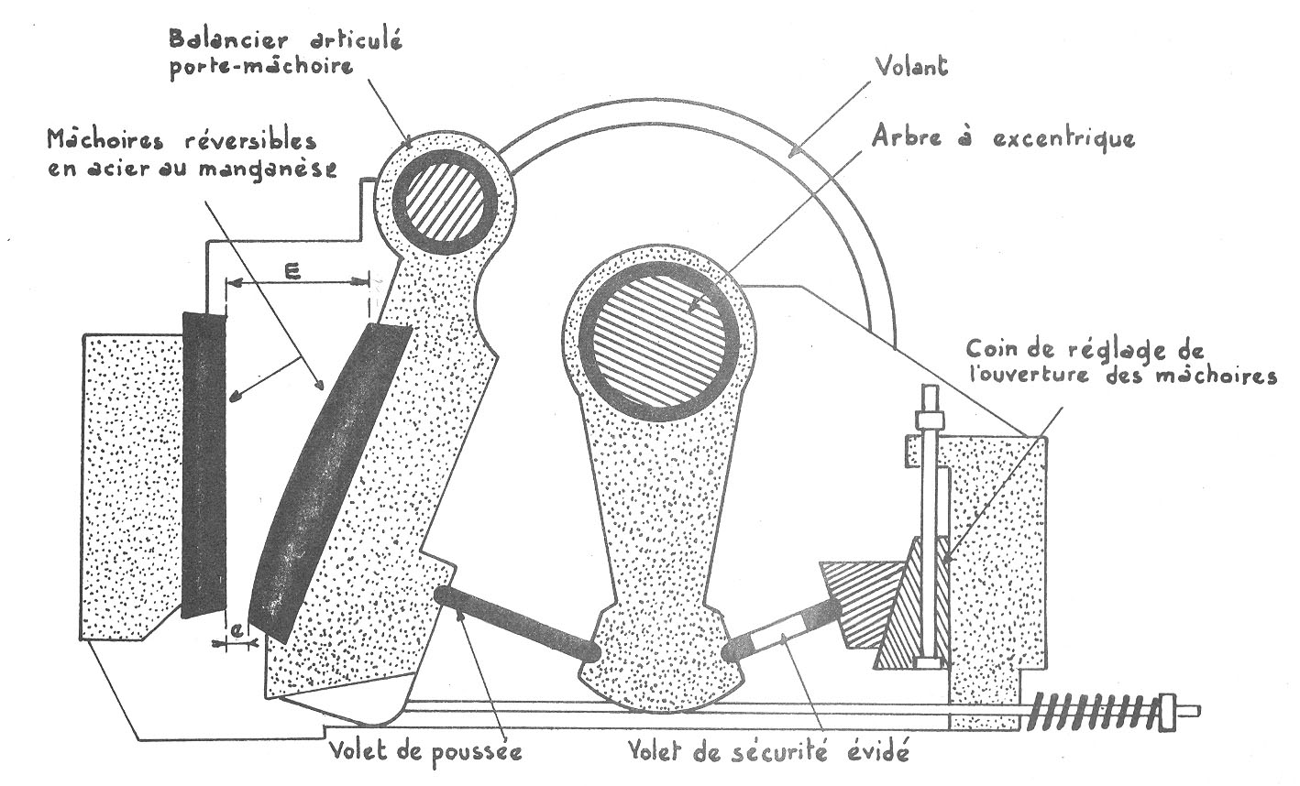
Concasseurs à mâchoires à double effet type BLACK
Le réglage : L’ouverture de sortie, pour l’adapter au rapport de réduction souhaité, s’effectue comme sur le concasseur à mâchoires à simple effet.
Le concasseur à mâchoires à double effet est utilisé pour le concassage primaire (débitage). Il est capable d’admettre de très gros blocs, d’assurer de grosses productions et de fragmenter des morceaux très durs et abrasifs. Le concasseur à mâchoire produit moins de fines. Son rapport de réduction est compris entre 4 et 8.
D’une manière générale, les concasseurs à mâchoires ne conviennent pas pour les matériaux collants, mais ils conviennent pour les produits qui s’écoulent facilement.
La sécurité : La sécurité contre les corps imbroyables est obtenue en évidant une des plaques d’articulation.

Slide 46
Capacité des concasseurs à mâchoires
Taggart donne une formule purement empirique pour calculer la capacité d’un concasseur à mâchoire :
T : est la capacité en tonne par heure.
E : est la longueur de l’entrée du concasseur en cm.
S : est la largeur maximum de sortie en cm

Slide 47
Concasseurs Giratoires
Dans ces appareils, la fragmentation est obtenue par pression entre une cuve tronconique fixe appelé concave et un cône axial tronconique appelé noix et fixé sur un arbre pendulaire. Le concave et la noix sont revêtus de plaques en acier au manganèse.
La dimension maximale des produits concassés qui tombent sur un plan incliné au fond de l’appareil, est déterminée par l’ouverture maximale de décharge.
Réglage : Le réglage est obtenu par coulissage de la noix suivant la verticale en agissant sur le boulon de réglage
Sécurité : Dans les gros appareils de concassage primaire, leur robustesse s’accommode sans dommage des corps imbroyables et il n’y a pas de dispositif de sécurité incorporé, mais ils sont généralement protégés à l’alimentation par des dispositifs magnétiques placés en amont des appareils.
Dans les concasseurs giratoires standards, le mouvement est continu. Les risques de blocage sont inexistants et le débit est 4 à 5 fois plus élevé que dans les concasseurs à mâchoires. Leur alimentation ne nécessite aucune précaution spéciale et ils peuvent travailler avec la chambre de concassage complètement pleine. On ne peut envisager l’emploi de ces appareils quand le minerai est collant.

Slide 49
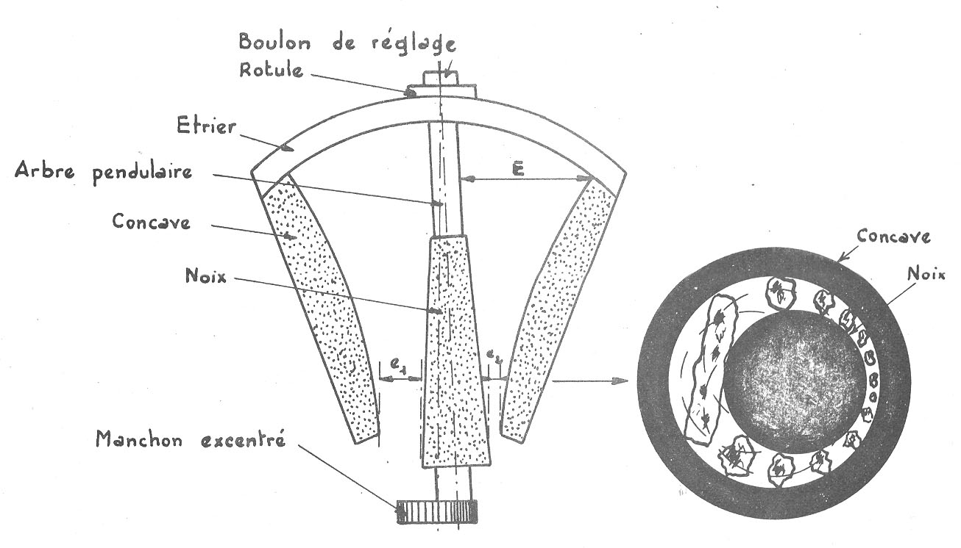
On distingue deux sortes de concasseurs giratoires standards :
Concasseurs giratoires standards primaires, qui sont destinés au débitage.
Concasseurs giratoires standards secondaires, qui concassent plus fin.

Slide 50
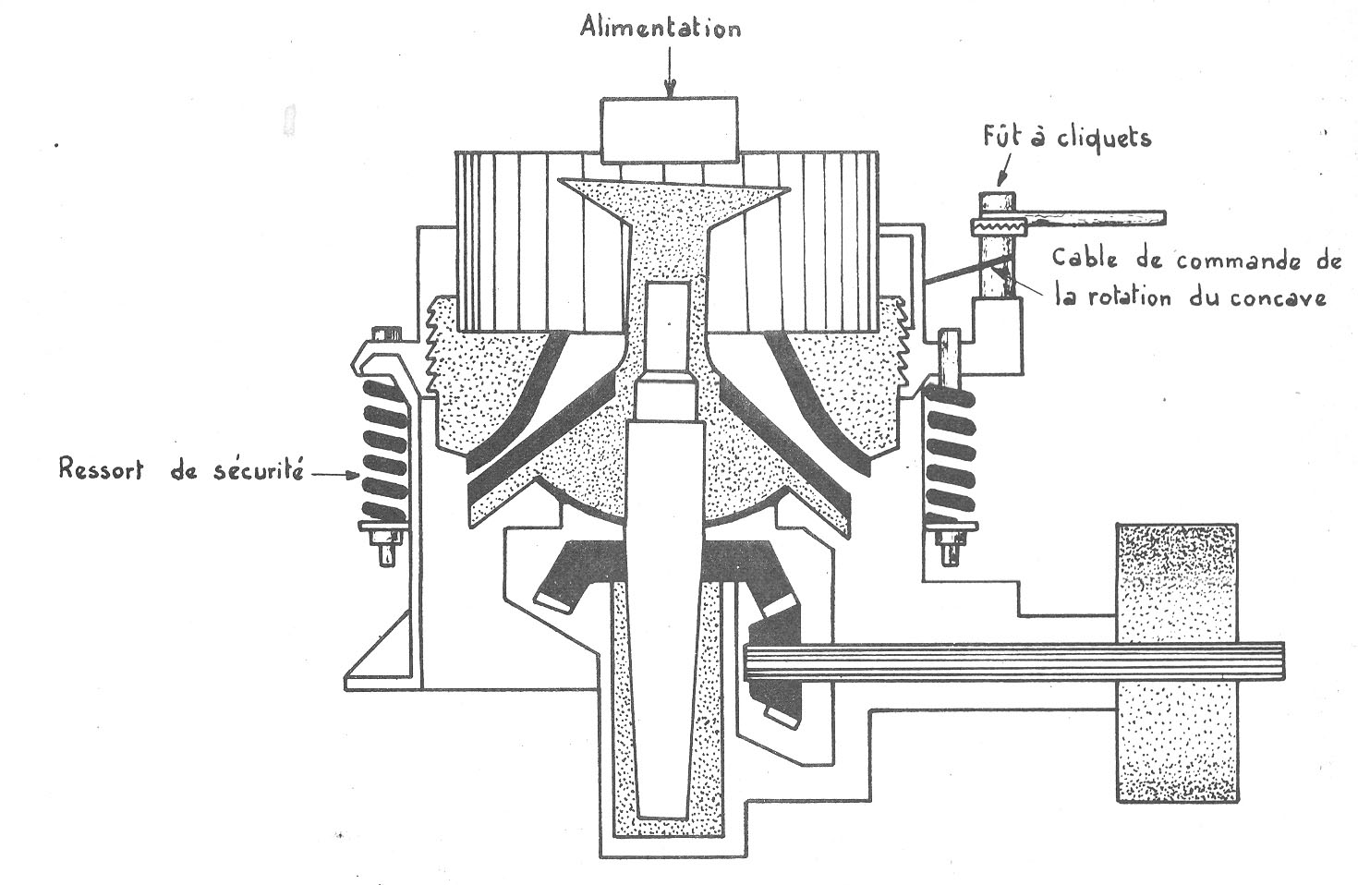
Concasseurs giratoires « Symons-cône »
Le concasseur »Symons-cône » est utilisé pour le concassage intermédiaire ou finisseur, son rapport de réduction pouvant atteindre 20. Son mode d’action est basé sur les mêmes principes que ceux du giratoire standard, mais avec une application plus poussée.

Slide 51
Concasseurs giratoires « Hydrocône (Allis-Chalmers)
L’hydrocone d’Allis-chalmer est un excellent appareil qui permet d’obtenir de hauts rendements et des taux de réduction élevés.

Slide 52
Caractéristiques d’utilisation des concasseurs giratoires et comparaison avec les concasseurs à mâchoires
Le giratoire standard est essentiellement un concasseur primaire ; il est comparable au concasseur à mâchoires Black, mais sa capacité, à dimension d’admission égale, est 4 à 5 fois plus grande. Le choix entre ces deux appareils est déterminé par le rapport capacité sur la dimension des plus gros à concassés.
Le concasseur à mâchoires à double effet est utilisé pour le concassage des matériaux extrêmement durs
La forme de l’ouverture du concasseur à mâchoires est favorable pour l’admission des blocs de forme massive et arrondie, au contraire celle du giratoire s’adapte mieux aux blocs de forme plate
Le giratoire à une décharge de forme annulaire, ce qui gêne le passage des plats. Le produit sortant est plus cubique

Slide 53
Le concasseur à mâchoire est moins gênant pour un tout-venant humide et collant que le giratoire qui possède un diaphragme sous la chambre de concassage. Sur ce diaphragme, les produits argileux ont tendance à s’accumulés.
Le giratoire s’alimente plus facilement que le concasseur à mâchoires car Son mouvement continu évite les blocages et la formation des voûtes.
Les concasseurs à mâchoires sont lourds. A leur installation ils nécessitent des fondations plus massives et coûteuses qu’un giratoire.
Les concasseurs giratoires sont robustes mais il est essentiel de s’assurer que leur graissage est fait. Leur mise à marche à froid demande des précautions. Le remplacement

Slide 54
Autres types de concasseurs
Concasseurs à cylindres
Concasseurs à cylindres sont généralement appelés »Broyeurs à cylindres », mais pour éviter toute ambiguïté avec les broyeurs proprement dits, nous les appellerons »concasseurs à cylindres », bien que ce soient des appareils intermédiaires entre le concassage et le broyage en ce qui concerne la granulométrie de leur produit. On distingue deux types de concasseurs à cylindres.

Slide 55
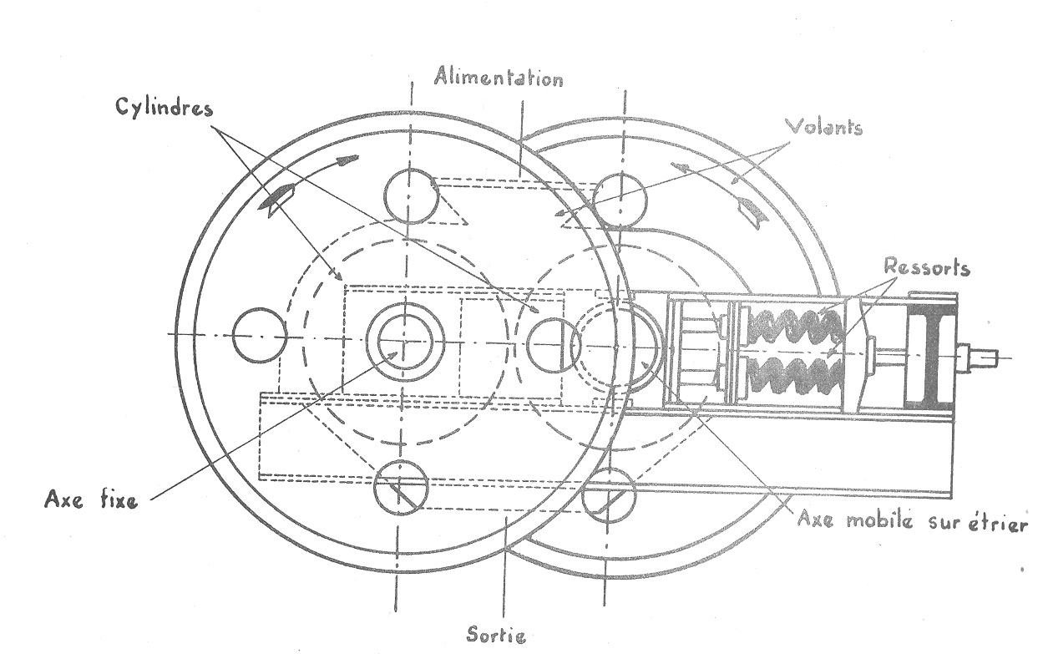
Le concasseur à cylindres lisses est le plus simple des appareils de fragmentation. Le concassage des produits est obtenu par pression continue entre deux cylindres à axes parallèles tournant en sens inverse

Slide 57
Concasseurs à cylindres lisses
Le concasseur à cylindres lisses est le plus simple des appareils de fragmentation. Le concassage des produits est obtenu par pression continue entre deux cylindres à axes parallèles tournant en sens inverse

Slide 58
Concasseurs à cylindres dentés
Cette catégorie de concasseurs comprend des appareils à un ou deux cylindres

Slide 59
Concasseurs à cylindres uniques
Ce type de concasseur convient particulièrement pour le concassage primaire des charbons, des minéraux tendres ou de dureté moyenne tels que le gypse, marne, etc. Leur rapport de réduction est de 4 environ et ils peuvent admettre des gros blocs. La production de fine est faible et il y’a peu de risque de colmatage.
Ils opèrent la fragmentation en brisant les morceaux entre un cylindre muni de plaques dentées qui tourne à 1 ou 2 mètres /seconde et une mâchoire fixe, généralement de forme concave, à écartement réglable par tige filetée et ressort formant dispositif de sécurité en cas de passage accidentel d’un corps incassable.

Slide 60
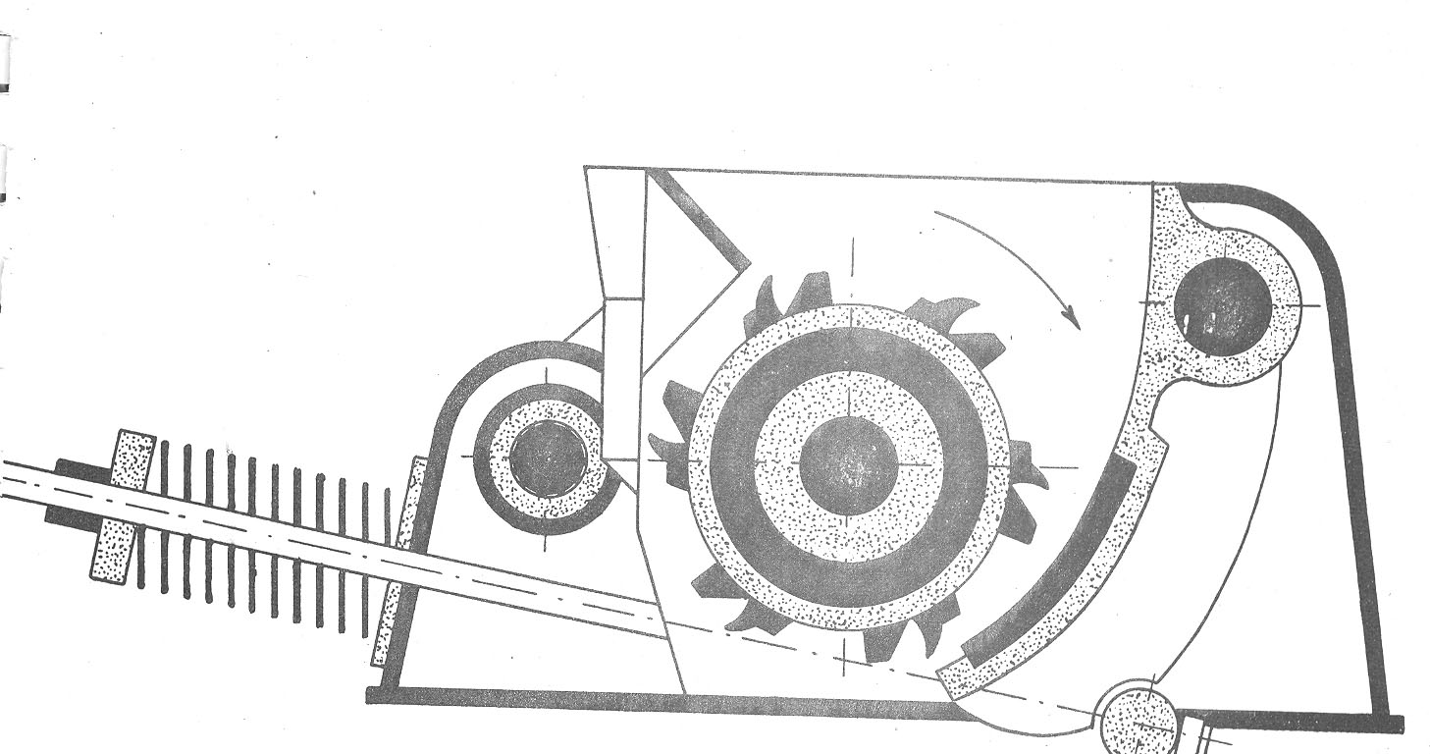
Schéma d’un Concasseur à cylindre unique denté

Slide 62
Concasseurs à deux cylindres dentés
Ces concasseurs sont utilisés pour le concassage primaire ou secondaire des matériaux demi-durs ou friables même s’ils sont humides ou collants.
La proportion de fines est réduite au maximum et, ils sont couramment utilisés dans les charbonnages.
La fragmentation s’opère entre deux cylindres portant des garnitures cannelées ou à picots, qui font éclater les morceaux par pression. Ils sont capables d’assurer de gros débits (1000t/h et plus).

Slide 63
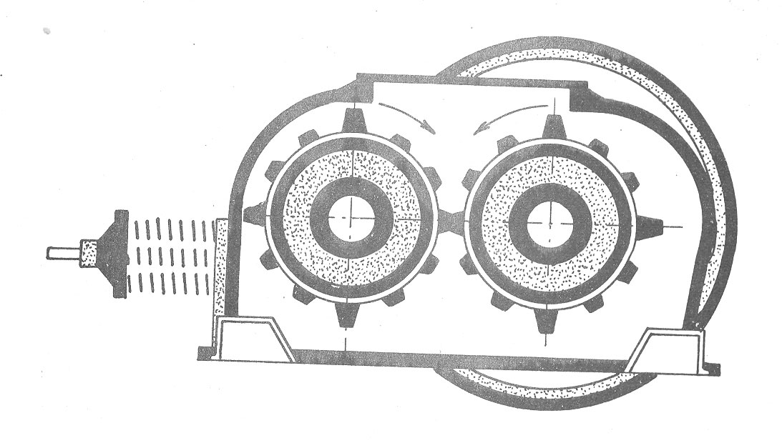

Slide 65
Concasseurs à marteaux
Ces concasseurs sont constitués par une chambre à percussion limitée par des blindages, à l’intérieur de laquelle tourne, à grande vitesse (20-60m/s), des marteaux articulés disposés autour d’un arbre horizontal.
La partie inférieure de la chambre de percussion est le plus souvent garnie d’une grille à travers laquelle s’échappent les particules suffisamment réduites.
L’avantage des concasseurs à marteaux réside dans les rapports de réduction importants qu’ils permettent (de l’ordre de 20 à 30 et plus).

Slide 66
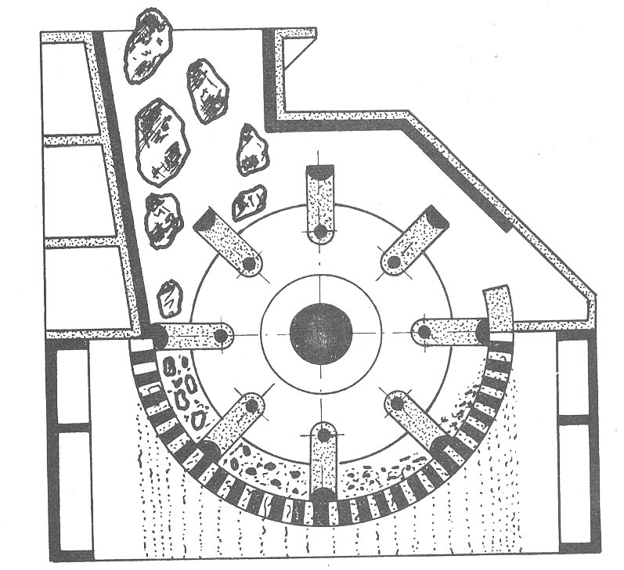
Schéma d’un Concasseur à marteaux articulés

Slide 68
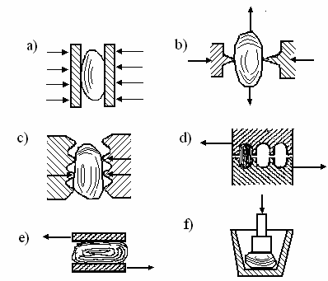
RECAP
Les différentes méthodes de concassage et de broyage se distinguent par l'espèce de la déformation irréversible principale.
Ces méthodes sont: écrasement, spallation, cassure, coupe, trituration, choc

Slide 69
D'après leur destination technologique toutes les machines utilisées pour la destruction des morceaux de roches et des autres matériaux se divisent en deux groupes essentiels: concasseurs et broyeurs.
Dans les concasseur la destruction des matériaux s'effectue soit par le changement de l'espace de travail (concasseurs à mâchoires, giratoires) , soit par l'action des organes de destruction (cylindres lisses et dentés, marteaus, etc.) qui ne forment pas des contactes entre eux.

Slide 70
Par contre, les broyeurs possèdent presque toujours d'un milieu broyant (boulets, barres, galets,etc.) qui effectuent la destruction des matériaux en faisant des contacts entre les éléments du milieu broyant eux-mêmes et ces matériaux.

Slide 71
Suivant les dimensions maximales des morceaux à concasser et à broyer et celles-ci obtenues après ces procédés, on distingue les stades suivants de la destruction des roches:
Concassage grossier (primaire): de 1200-500 à 350-100 mm;
Concassage secondaire (intermédiaire): de 350-100 à 100-40 mm;
Concassage fin: de 100-40 à 30-10 mm;
Broyage préalable: de 30-10 à 6-2 mm;
Broyage fin: de 6-2 à1-0,5 mm;
Broyage surfin: de 1-0,5 à 0,1-0.005 mm.

Slide 72
La caractéristique qualitative des procédés de concassage et de broyage est le taux de réduction que l'on définit normalement comme le rapport du diamètre moyen (ou bien maximal) des morceaux arrivants à concasser ou à broyer au diamètre moyen (ou bien maximal) des morceaux sortants de ces procédés.
r = Dm / dm ou Dmax / d max
Pour la destruction à quelques stades, le taux de réduction total est égal au produit algébrique des taux de réduction particuliers (pour chaque stade)
r = r1 × r2 × r3 ...in

Slide 73
Classification des concasseurs industriels.
Les appareils de concassage utilisés actuellement se divisent en 5 types principaux:
Concasseurs à mâchoires - le concassage s'effectue par écrasement périodique des morceaux de minerai entre une machoire fixe et une mâchoire mobile.
Concasseurs à cône - le concassage s'effectue par écrasement ininterrompu, partiellement avec flexion et trituration des morceaux du minerai entre un cône fixe et un cône concassant dont la rotation est excentrée. Le plus souvent on appelle ce type concasseurs giratoires.
Concasseurs à cylindres lisses et ceux à cylindres dentés - le concassage s'effectue par écrasement ininterrompu avec la trituration partielle par les cylindres lisses rotatifs ou par spallation avec cassure partielle des morceaux de minerai par les cylindres dentés rotatifs tournant dans les sens inverses.
Concasseurs à rotor - le concassage s'effectue par action dynamique du rotor: par coups des marteaux ou des battes fixés sur le rotor ou bien par lancement des morceaux par la force centrifuge les rejetant contre un blindage fixe.
Désintégrateurs (concasseurs à barres fixés sur les anneaux tournant dans les sens inverses) – la désintégration des morceaux est atteinte par coups de deux ou quelques rangs de barres qui sont fixés rigidement sur les anneaux et disques étant en mouvement en sens inverses.

Slide 74
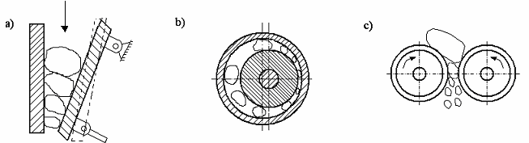
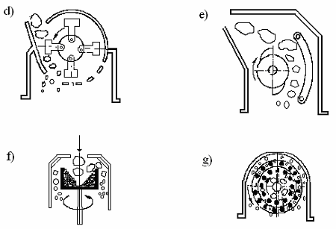
Schémas cinématiques des concasseurs: a-á mâchires ; b-á cônes(giratoire) ; c-á cilindres ; d-á marteaux ; e-á rotor ; f- centrifuge á rotor ; g- désintégrateur

Slide 76
Installations de concassage/1
Les installations de concassage sont plus ou moins compliquées suivant :
le débit,
la granulométrie désirée,
l’état du minerai (sec, mouillé, collant ; etc..),
les irrégularités de teneurs,
etc.

Slide 77
Dans les installations classiques de concassage, on rencontre généralement :
une trémie pour tout-venant avec distributeur à la base,
un concasseur primaire (à mâchoires ou giratoire standard) précédé ou non d’un criblage.
un concasseur secondaire (à mâchoires ou giratoire) précédé d’un crible travaillant en circuit ouvert ou circuit fermé avec le concasseur,
Eventuellement un concassage tertiaire composé d’un concasseur à cylindres lisses ou d’un concasseur giratoire du type symons-cône soit standard soit à tête courte, avec également un criblage en circuit ouvert ou fermé,
les organes de liaison entre les divers appareils (bandes transporteuses, élévateur à godets, etc..),
une ou plusieurs trémies de stockage des produits concassés,
Diverses sécurités : asservissements électriques imposant un ordre de démarrage ou d’arrêt des appareils, protection de concasseurs contre l’introduction de corps métalliques susceptibles de le détériorer (poulies magnétiques, électro-aimant, etc..).

Slide 78
Concassage simple à deux étages
De la trémie de tête, le tout-venant tombe sur une grille fixe qui élimine les fines primaires.
Le refus de la grille tombe dans un concasseur à mâchoires primaire et rejoint les fines primaires sur le convoyeur à bande.
Du convoyeur à bande le minerai tombe sur un crible vibrant dont la toile est à la maille de concassage définitif.
Le passé du crible va directement dans la trémie des produits concassés, tandis que le refus tombe dans le concasseur giratoire secondaire avant d’aller, à son tour dans la trémie des produits concassés.
Ce schéma est répandu ; son avantage réside dans sa simplicité.

Slide 79
Concassage contrôlé à deux étages
Dans ce schéma la granulométrie des produits concassés est strictement contrôlée puisque tout le minerai doit passer à travers un crible vibrant avant de tomber dans la trémie des fins de concassage.
Le crible fonctionne en circuit fermé avec le concasseur giratoire secondaire, c’est à dire que le refus R du crible retourne au giratoire.
Le refus R s’appelle la charge circulante du giratoire.

Slide 80
La capacité du giratoire est conditionnée par la valeur de la charge circulante, valeur qu’il faut calculer.
Soit :
T : le tonnage alimenté au concassage
P : le passé du crible vibrant (produit final)
R : le refus du crible vibrant
S : le tonnage à la sortie du giratoire
Par définition, la valeur de la charge circulante C est :

Slide 81
Pour la calculer, on prélève des échantillons aux points P, R, S et on les tamise à la dimension de crible m.
Soient p, r, s, le pourcentage de passé de chacun de ces échantillons à la maille m
On a :
Et :
Puis :
Remplaçons S et P par leur valeur. Il vient :
et divisons par T :
or
D’où :
(1+C/100) s = p + (C/100) r
En définitif :

Slide 82
En définitif

Slide 83
Concassage à trois étages
Si le rapport de réduction est insuffisant avec deux étages de concassage, on ajoute un troisième étage. Plusieurs dispositions peuvent être adoptées. Dans le schéma du concasseur tertiaire qui est un concasseur à cylindres lisses reçoit le refus du crible vibrant placé après le giratoire secondaire.

Slide 88
Broyage

Slide 89
But du broyage
Le broyage est l’opération qui permet la réduction de la matière de l’état granuleux à l’état de poudres de finesse déterminée, au moyen de divers appareils qui travaillent par choc, écrasement ou usure.
Par exemple, il y’a broyage lorsqu’on effectue sur un minerai une opération qui permet d’amener la taille de ses grains les plus gros de 25 mm à100 microns.
En préparation mécanique des minerais le broyage à pour but avant tout de faciliter la séparation ultérieur des phases différentes d’un tout-venant en cherchant à obtenir des granulométries serrées, c’est à dire en évitant, autant que possible le production de surfines nuisibles aux opérations de concentration.

Slide 90
En général, le broyage est précédé du concassage et les produits entrant au broyeur sont à l’état granuleux.
Très souvent, le terme de broyage est employé pour désigner l’ensemble des techniques de réduction volumétrique des corps solides, alors que c’est le terme fragmentation qui convient.
On admettra ici que le broyage porte sur la réduction de grains de 20 à 30 mm en grains de quelques dizaines de microns.

Slide 91
Les différents types de broyeurs
Suivant les forces qu’ils mettent en jeu, les broyeurs peuvent être classés en plusieurs catégories :
Les broyeurs agissant par écrasement lent tels que : Broyeurs à meule, broyeur pendulaires, broyeur à galets, broyeurs à billes,
Les broyeurs agissant par écrasement par chocs tels que : bocards (pilons) ou broyeurs à cascade,
Les broyeurs agissant par percussion tels que les broyeurs à marteaux,
Les broyeurs agissant par écrasement rapide avec effet de cisaillement tels que les broyeurs à chute (broyeurs à barres et broyeurs à boulets).

Slide 92
Dans l’étude préliminaire d’un broyage, on tiendra compte de la nature de la matière à broyer, c’est à dire en ordre principal :
De son aptitude au broyage;
De son caractère abrasif;
De son humidité et de son caractère plus ou moins collant.
Dans la suite de notre cours nous étudierons spécifiquement les broyeurs à boulets et les broyeurs autogènes.

Slide 93
Les broyeurs à boulets
Ces broyeurs ont la forme de tambours cylindriques ou cylindro-coniques tournant autour d’un axe horizontal, qui sont remplis par le minerai et des boulets de forme sphériques en fonte ou en acier dur.
Le broyage s’effectue par écrasement de la matière entre les boulets ou entre ces derniers et le revêtement interne.
Le broyeur à boulets ne fonctionne bien qu’en milieu pratiquement sec (moins de 1 à2 %) ou franchement humide (plus de 30% d’eau).
On distingue surtout deux sortes de broyeurs à boulets : les broyeurs cylindriques et les broyeurs cylindroconiques

Slide 94
Les broyeurs à boulets cylindriques
En milieu humide, l’alimentation se fait soit directement, soit à l’aide d’une écope, soit mixte dans le cas de fonctionnement en circuit fermé avec un classificateur.
La pulpe traverse le broyeur et en sort par le tourillon opposé, soit par débordement simple, soit par débordement à grille.
Les grilles à fentes radiales ou tangentielles, ont des ouvertures suffisamment petites pour ne pas laisser sortir les boulets.

Slide 95
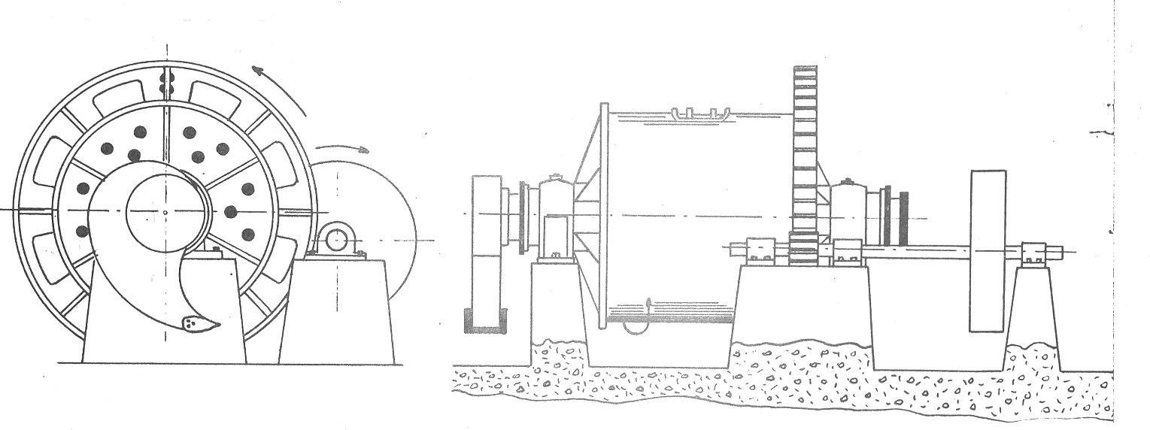

Slide 96
Les broyeurs à boulets cylindro-coniques
Ces broyeurs sont constitués par une carcasse en tôle comprenant une virole cylindrique assez courte et de grand diamètre fermée par un cône à angle obtus du coté de l’alimentation et par un cône à angle aigu du cote de la sortie : le diamètre du broyeur est donc de plus en plus petit au fur et à mesure que l’on se rapproche de la sortie.
Lorsque l’appareil chargé de boulets de grosseurs différentes tourne, des forces diverses agissent sur ces boulets de sorte que les plus gros se concentrent dans la partie cylindrique pour écraser les gros morceaux du minerai. Par contre, les petits boulets sont chassés vers la sortie là où les grains sont déjà fins. Ainsi les gros morceaux restent dans la partie cylindrique jusqu’à ce qu’ils soient suffisamment broyés pour être entraînés progressivement vers le tourillon de sortie.

Slide 97
Les broyeurs autogènes
Réservé principalement aux grosses unités de broyage, le broyage autogène doit son nom au fait qu’il s’exécute avec des corps broyants provenant du minerai lui-même.
C’est un appareil à grand débit et à évacuation rapide des produits.
On distingue fondamentalement deux types d’auto broyeurs : Les auto broyeurs primaires ou auto broyeurs intégraux et les autobroyeurs secondaires ou semi-autogènes

Slide 98
Les auto broyeurs primaires ou auto broyeurs intégraux
Ces appareils sont alimentés en général en concassé primaire et parfois en minerai tout-venant.
Ils délivrent un produit partiellement ou totalement fini pour les traitements subséquents.
C’est des broyeurs qui travaillent en un seul étage

Slide 99
Les autobroyeurs secondaires ou semi-autogènes
Ce sont les broyeurs pebble mills de la littérature anglo-saxonne. Ils sont semblables aux broyeurs à boulets avec un rapport L/D inférieur à 2. Les boulets sont remplacés par des morceaux de minerais préalablement calibrés.
Il s’agit donc des appareils de finissage qui peuvent d’ailleurs êtres placés derrière un autobroyeur intégral et utiliser comme corps broyants des galets arrondis extraits des gros broyeurs autogènes.

Slide 100
Les autobroyeurs secondaires ou semi-autogènes/1
Description
Les broyeurs autogènes sont des cylindres tournant autour de leur axe horizontal, de grand diamètre (jusqu’à 8.5m) de façon à obtenir des débits industriels malgré la diminution d’efficacité due au remplacement de corps broyant artificiels, par des corps broyants naturels beaucoup plus légers.
Le rapport diamètre/longueur du cylindre est généralement 3/1.

Slide 101
Les autobroyeurs secondaires ou semi-autogènes/2
Fonctionnement
Le broyeur autogène, comme les broyeurs traditionnels, nécessite dans sa charge une quantité suffisante de corps broyants ayant des dimensions appropriées. La difficulté réside ici dans le fait qu’il faut produire et maintenir ces conditions à partir de l’alimentation qui est souvent en pratique un stockage intermédiaire.
La vitesse de rotation varie de 65 à 95% de la vitesse critique.
Le broyeur autogène peut fonctionner à sec ou par voie humide et, comme pour les broyeurs classiques, on l’associe à un ou plusieurs dispositifs de classement.

Slide 102
Les autobroyeurs secondaires ou semi-autogènes/3
Addition de boulets
On peut, dans certains cas, ajouter une petite quantité de boulets en acier dans un broyeur autogène lorsque le minerai à broyer ne contient pas assez de blocs durs ou de dimensions suffisantes.
Cette manière d’opérer, qui va en l’encontre du principe même de fonctionnement de l’appareil, présente des avantages :
Augmentation de la capacité du broyeur,
Pourcentage de fins moins élevé,
Diminution de la puissance par tonne broyée,
Mais également des inconvénients :
Coût des boulets
Usure plus rapide du blindage

Slide 103
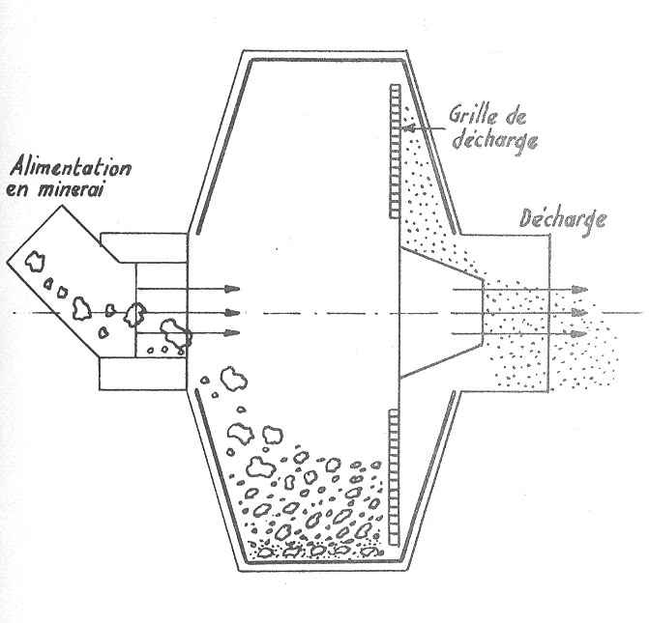
Le broyeur autogène cascade (HARDING)

Slide 104
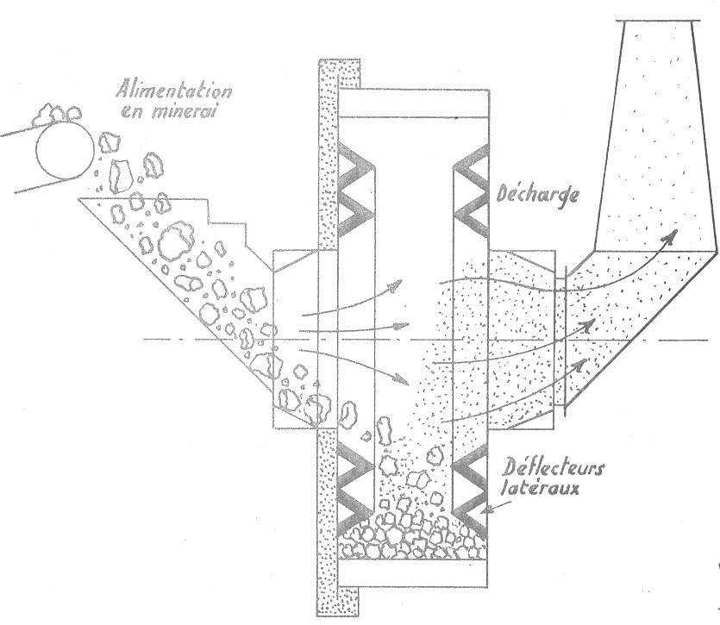
Le broyeur autogène aerofall

Slide 105
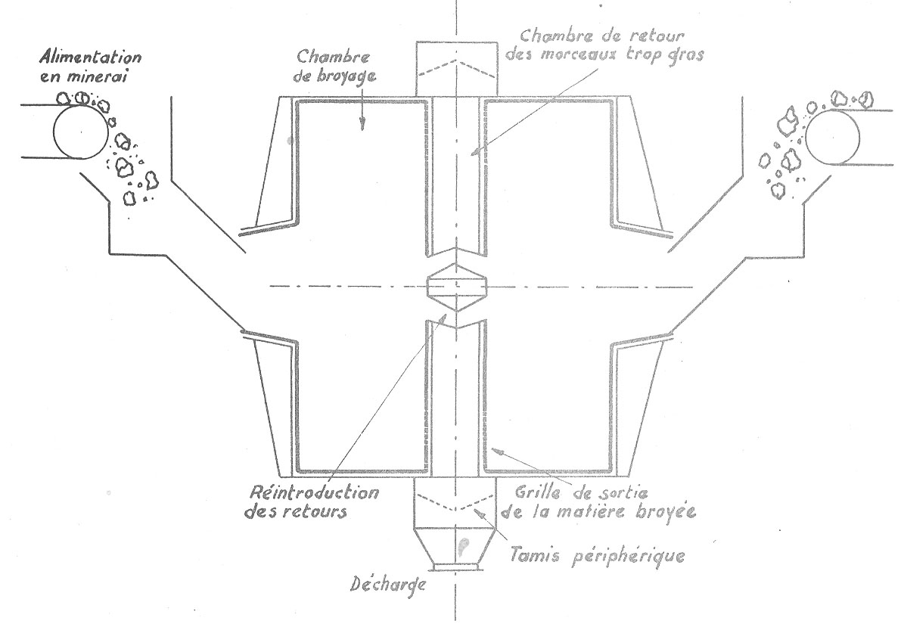
Le broyeur autogène NORBERG

Slide 106
Installations de broyage
En règle générale, dans les installations traitant jusqu’à 30t/h, on broie le minerai en un seul étage et en dessous de 30t/h le broyage se fait en deux étages.
Toutefois dans certaines comminutions (laveries) modernes, on utilise un seul étage de broyage jusqu’à 80 –100 t/h avec un broyeur à boulets et un hydrocyclone.

Slide 107
Voie humide
1 - Le schéma classique d’un broyeur à boulets travaillant en circuit fermé avec un classificateur mécanique. A la sortie du broyeur, la pulpe contenant environ 70% de solides en poids entre dans le classificateur par une goulotte dans laquelle on ajoute encore de l’eau pour permettre au classificateur de travailler dans les meilleures conditions. La pulpe de surverse contient environ 70% d’eau et la pulpe de sous verse 15 à 20%.
2 - Dans les importantes laveries, on broie le minerai en deux stades : broyage primaire avec un broyeur à barres fonctionnant en circuit ouvert qui alimente un broyeur secondaire composé d’un broyeur à boulets fonctionnant en circuit fermé avec le classificateur.
3 - Si la sortie du broyeur à barres contient déjà beaucoup de fines de dimension inférieure à la finesse requise, il est plus logique d’adopter le schéma de couplage d’un broyeur à barres en circuit ouvert avec un broyeur à boulets en circuit fermé (cas de forte présence de fines à la sortie du broyeur à barres).

Slide 108
Voie sèche
Dans le broyage par voie sèche, l’agent de classification est l’air. Le minerai à broyer est versé dans une trémie de stockage équipée d’un vibrateur d’extraction suivi d’une bande transporteuse alimentant le broyeur. A la sortie du broyeur Aérofall, les produits entraînés par un courant d’air de débit réglable sont recueillis :
dans le classificateur pour les produits grossiers
dans le cyclone pour les produits fins
dans le multicyclone pour les produits très fins, ainsi que le dépoussiéreur par filtre à manche permettant d’épurer l’air avant son rejet dans l’atmosphère.
Les produits recueillis au classificateur peuvent être criblés, avec possibilité de recyclage des refus par réintroduction au broyeur. Un réchauffeur utilisant du fuel-oil permet de réaliser le séchage simultanément avec le broyage.

Slide 109
Le criblage

Slide 110
Notion sur les classements par dimension
Le classement des produits par dimensions intervient dans de nombreux stades de la comminution des minerais :
Au concassage il s’agit de soustraire à l’action des concasseurs les morceaux qui sont déjà plus petits que la sortie des appareils.
Au broyage le classement par dimensions est utilisé à deux fins générales :
Pour extraire les produits suffisamment fins à l’action des broyeurs de façon à augmenter la capacité de ceux-ci
Pour former un circuit fermé avec les broyeurs et limiter le calibrage maximum du produit final
Dans certains procédés de concentration qui exigent des calibres de grains bien définis.
Le classement industriel des grains par dimensions peut se faire de deux manières :
Par voie directe pour des séparations jusqu’à 1mm ; par passage des grains à travers des ouvertures de dimensions et de formes déterminées (grilles, cribles) : C’est le criblage
Par voie indirecte pour des séparations inférieures à 1mm. Ce mode de classement, basé sur la vitesse de sédimentation des grains dans un fluide (liquide ou gaz) est la classification.

Slide 111
Objet du criblage
Le criblage a pour but de séparer les produits ayant une granulométrie requise, des produits qui doivent être concassés. C’est donc une opération normalement associée au concassage.
Le criblage est important car il augmente la capacité relative des concasseurs et permet d’obtenir des produits mieux calibrés.
Toute opération de criblage est caractérisée par l’obtention de deux produits :
Le refus ou ensemble des grains de dimensions supérieures à la maille d’ouverture du crible
Le passé ou ensemble des grains qui passent à travers les ouvertures du crible

Slide 112
Les différents types de cribles
Un crible est un appareil qui a la forme d’un couloire dont le fond est constitué par une surface criblante au travers laquelle passent les grains à cribler.
Un crible doit non seulement permettre le passage des grains au travers des perforations de la surface criblante, mais aussi évacuer les refus. Il faut donc que le crible ait une inclinaison suffisante pour que les grains du refus glissent en bas de la surface criblante par gravité (cribles fixes). Le plus souvent, on facilite cette double opération en animant les cribles d’un mouvement de propulsion d’une amplitude déterminée (cribles vibrants).

Slide 113
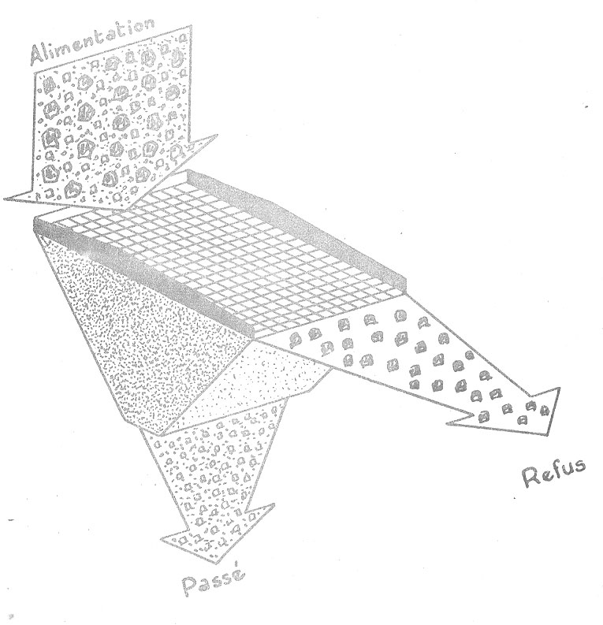

Slide 114
Il existe trois sortes de surfaces criblantes :
Les grilles à barreaux
Les grilles à barreaux
Toiles tissées

Slide 115
Les grilles à barreaux
On distingue deux types :
1er type: Pour le criblage grossier (plus de 100mm)
Dans ce cas, ce sont des grilles inclinées entre 20 et 45°, constituées de barreaux parallèles disposés suivant une pente.
Les barreaux sont des rails ou des poutrelles en acier au manganèse

Slide 116
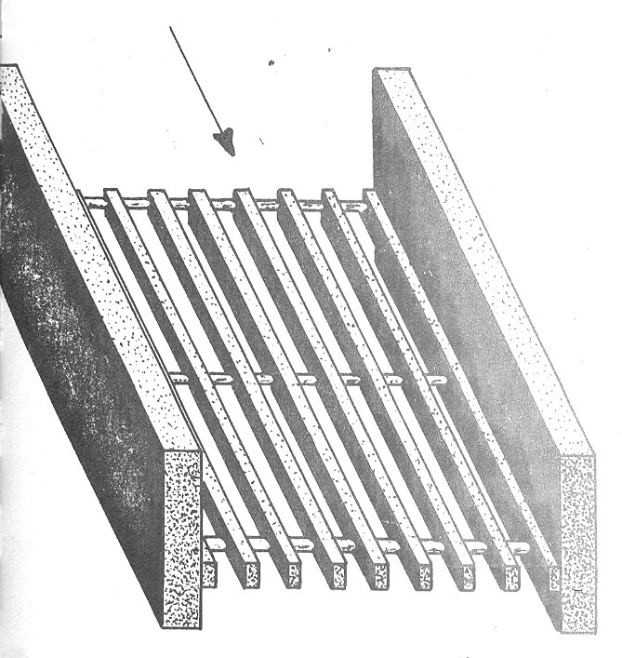

Slide 117
2ème type: Pour le criblage très fin moins de 2mm
Pour des dimensions comprises entre 2mm et 150microns, on peut utiliser des grilles dites grilles à fissures.
Ce sont des grilles à barreaux très rapprochées, généralement en acier inoxydable

Slide 118
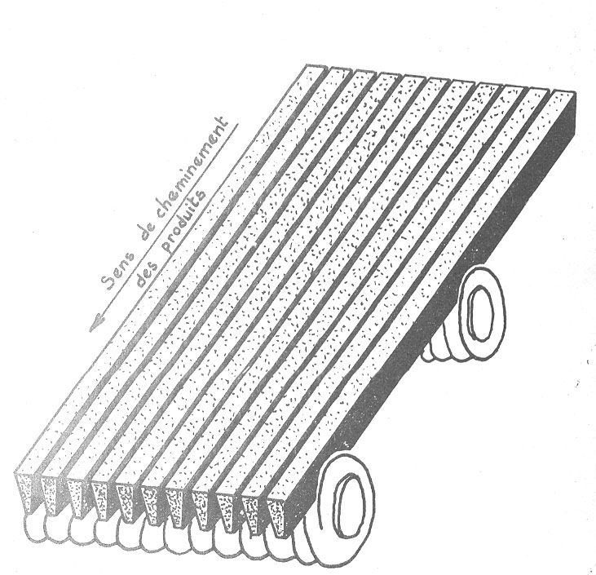

Slide 119
Tôles perforées
Les perforations ont diverses formes. Les trous allongés sont utilisés pour le criblage fin. Pour le criblage grossier, on peut remplacer la tôle par des plaques en acier coulé ou par des tôles perforées enrobées de caoutchouc. Les tôles perforées ont une faible proportion d’ouvertures ce qui est un inconvénient pour le criblage fins.

Slide 120
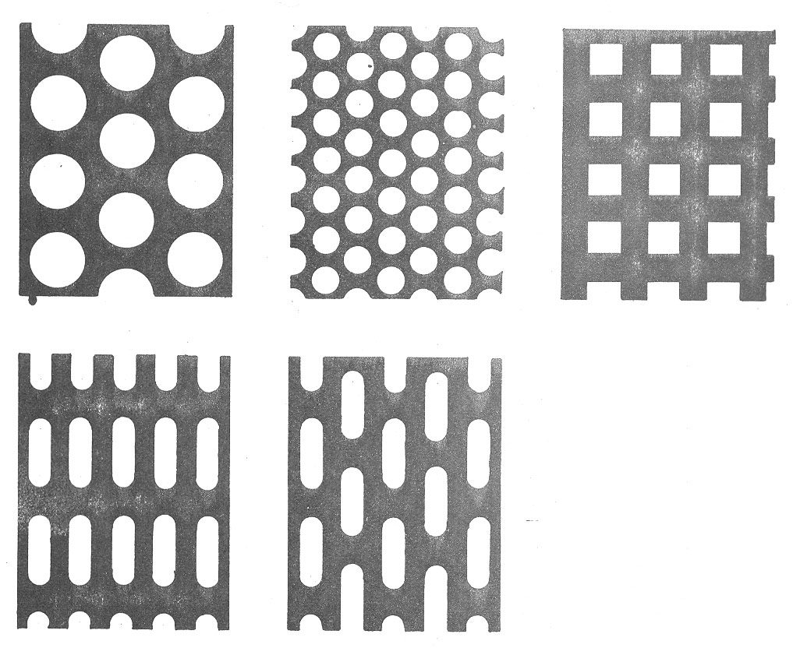

Slide 121
Toiles tissées
Les toiles métalliques tissées en acier fondu à haute résistance ou en acier inoxydable sont très utilisées pour le criblage fin (de 100 à 1mm). Le plus souvent les mailles sont carrées, mais elles peuvent être rectangulaires pour éviter le colmatage.

Slide 122
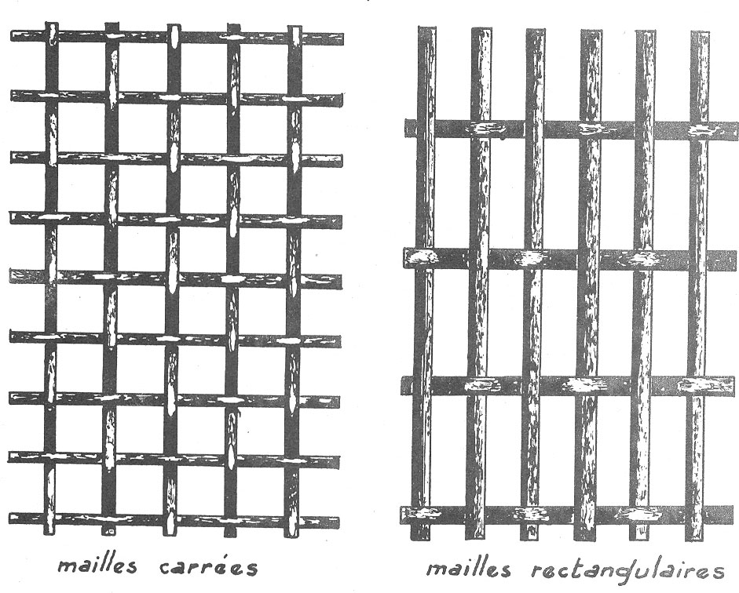

Slide 123
Criblage grossier
Suivant que le criblage est grossier, moyen ou fin, on emploie des types de cribles différents.
La principale qualité des appareils pour le criblage grossier doit être la solidité pour résister au passage des gros blocs.
Le criblage grossier élimine les fines primaires avant le concassage du tout-venant. Ce criblage n’est pas rigoureux et, pour un minerai, sa capacité est de l’ordre de 0.5 à 2.5T/h/m2/mm.
On utilise des grilles fixes à barreaux ou, si le colmatage est à craindre, des grilles à barreaux montées sur crible vibrant.

Slide 124
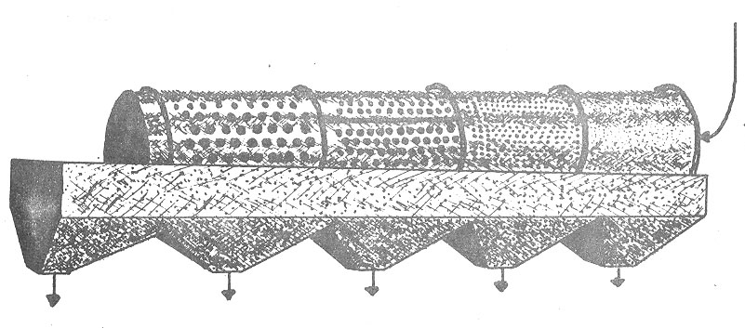
Les trommels
ce sont des appareils simples et rustiques très employés dans les carrières pour le classement des sables et des graviers. En préparation des minerais, les trommels sont utilisés pour le débourbage des minerais argileux. Ce sont des cylindres en tôles perforées tournant autour de leur axe qui est incliné de 10° à 20° sur l’horizontale pour permettre l’écoulement des produits. Les trommels classeurs sont constitués de section de tôles perforées de trous de grosseurs croissante à parti de l’alimentation.

Slide 125
Criblage moyen et fin
Les criblages moyens et fins sont réalisés au moyen des cribles vibrants commandés par excentrique ou par balourd.
On distingue les types suivants : Les cribles vibrants à excentriques
Ces cribles vibrants à excentriques qui communiquent un mouvement de vibrations circulaires sont essentiellement constitués par :
Une caisse vibrante
Un châssis fixe
Quatre ressorts amortisseurs
Un arbre excentrique
Deux volants destinés à équilibrés les réactions de l’excentrique
Une poulie à gorge qui assure l’entraînement du crible.
On distingue les cribles suivants :
Les cribles vibrants à balourd
Les cribles horizontaux à double balourd
Les cribles à résonance

Slide 126
Efficacité des cribles
C’est la différence de 100% et le pourcentage r du produit fin de dimension inférieure à la maille m du crible restant dans le refus et on le note E.

Slide 127
Classement par dimension
La classification des grains suivant leurs dimensions est un procédé de classement basé sur la vitesse de déplacement des grains dans un fluide sous l’action de la pesanteur ou de la force centrifuge. La classification se faisant par équivalence, la forme des grains et leur masse spécifique (densité) interviennent dans le classement.
Les opérations de classement par dimension sont effectuées avec des appareils désignés sous le nom général de classificateurs.

Slide 128
Généralités
La classification intervient dans divers phases de la préparation des minerais et plus particulièrement dans la section de broyage. En effet, à la sortie des broyeurs, les particules de minerai ne sont pas toutes de même calibre : il y a des grains plus gros que la maille de libération désirée et ces grains doivent être rebroyés.
Dans ce cas, les classificateurs ont pour but de séparer les grains suffisamment fins pour être concentrés, des grains trop gros qui doivent être rebroyés et, de plus, ces derniers ne doivent pas retourner au broyage avec une trop grande quantité d’eau si le broyage se fait par voie humide.

Slide 129
En opérant de la sorte, on atteint un double but :
On évite un surbroyage inutile des particules ayant atteint la finesse voulue ;
L’efficacité des broyeurs et leur rendement se trouvent grandement augmentés.
Dans la plupart des cas, on utilise des classificateurs faisant une seule coupure, donc donnant deux produits :
une surverse ( overflow) constituée par les grains fins,
une sousverse (underflow) composé de gros grains.

Slide 130
Les différents types de classificateurs
Les classificateurs utilisés en préparation des minerais travaillent soit dans l’eau, soit dans l’air et, suivant le fluide utilisé et les forces mises en jeu, on peut les classer de la manière suivante :
Les classificateurs hydrauliques utilisant la pesanteur (cônes, hydroséparateurs, caisses pointues, classificateurs mécaniques)
Classificateurs utilisant la force centrifuge (hydrocyclones, centrifuge)
Classificateurs pneumatiques (cyclones, séparateurs centrifuges, dépoussiéreurs)

Slide 131
Remarques :
Les classificateurs utilisant la pesanteur effectuent des coupures comprises entre 1 ou 2 mm et 500 microns
L’utilisation d’une accélération centrifuge permet d’abaisser la finesse de coupure à quelques microns.

Slide 132
Les classificateurs pneumatiques
La plupart des opérations de concentration se font dans l’eau et, de ce fait, les classificateurs pneumatiques sont peu employés sauf dans les charbonnages où ils sont utilisés comme dépoussiéreurs.
Les classifications effectuées dans l’air correspondent toujours aux conditions de sédimentation libre.
On distingue deux types d’appareils :
Les dépoussiéreurs vibrants
Les dépoussiéreurs pneumatiques

Slide 133
Les dépoussiéreurs vibrants
On utilise surtout des cribles vibrants à balourds. Les dimensions des caisses sont de l’ordre de 105m x 3m et chaque crible traite 10 à 15 t/h de pulvérulent de 0 à 1mm.

Slide 134
Les dépoussiéreurs pneumatiques
On fait agir un courant d’air de bas en haut dans une masse de particules maintenues en lit fluidisé et les fins sont entraînés par le courant d’air.

Slide 135
Les classificateurs hydrauliques
Les classificateurs hydrauliques utilisant la pesanteur
On distingue :
Les cônes
Les hydroséparateurs

Slide 136
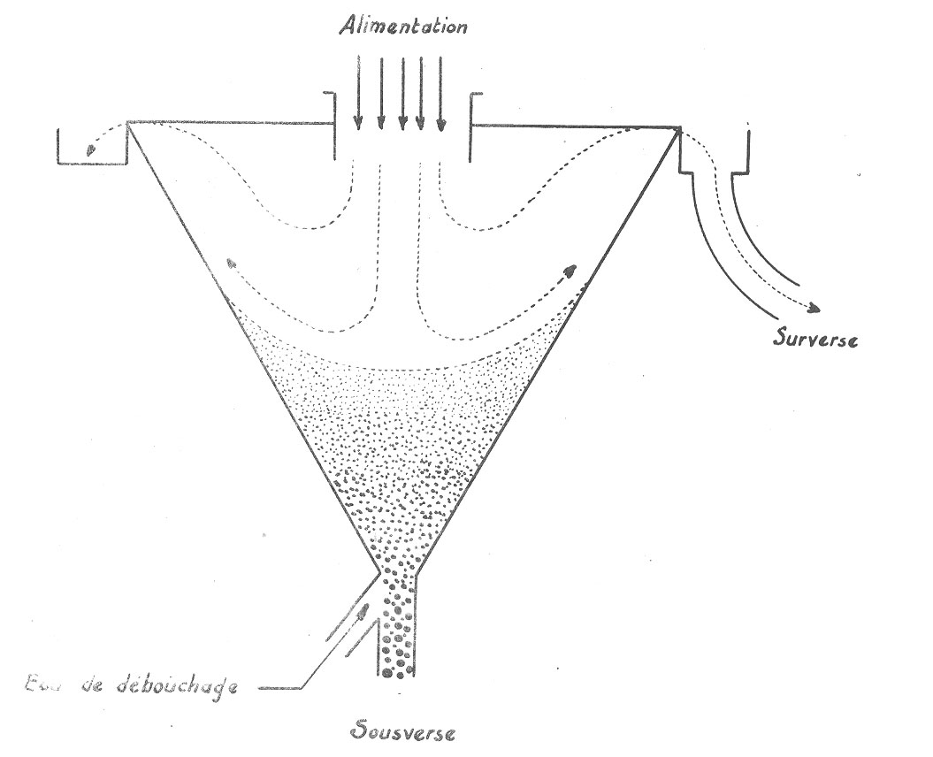
Les cônes
Dans ces appareils très simples, construit généralement en tôle, la pulpe à classer rentre dans un puits central situé à la partie supérieure. Les fins sont entraînés par le courant de la pulpe et débordent dans une goulotte périphérique, tandis-que les gros décantent et sont évacués par la pointe du cône au moyen d’une vanne

Slide 137
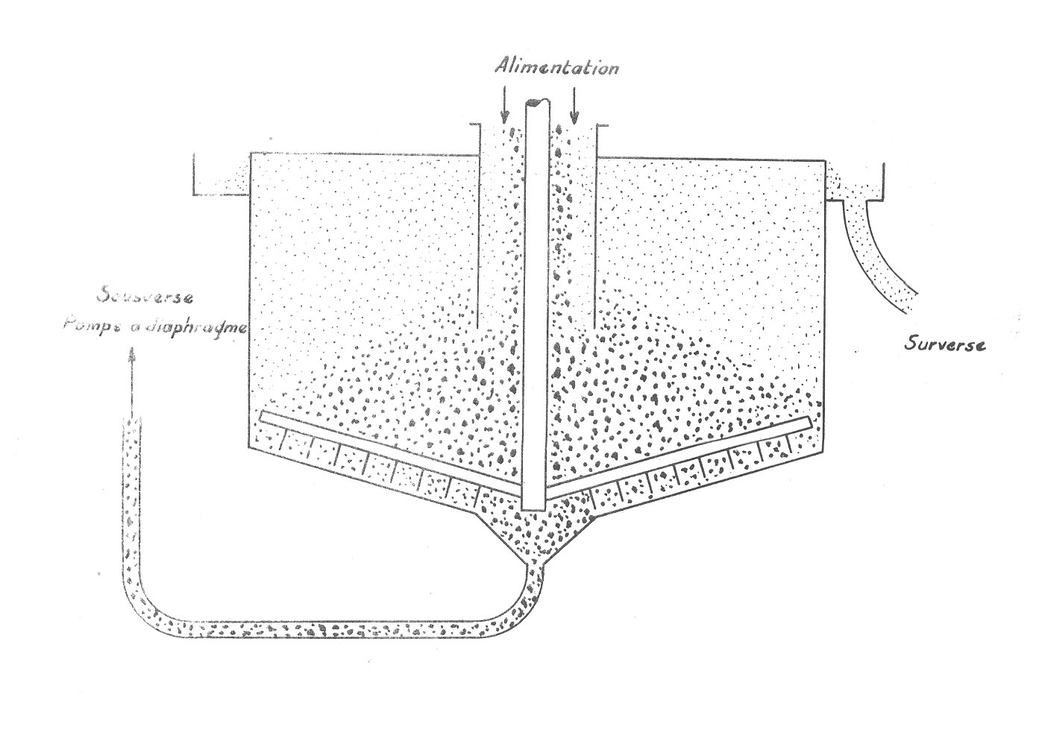
Les hydroséparateurs
Ce sont des cuves cylindriques à fond conique largement ouvert dans lequel se meut un système de raclage qui ramène les produits décantés à la pointe.

Slide 139
De conception très simple, les hydrocyclones sont constitués de trois parties fixes :
une partie médiane cylindrique dans laquelle la pulpe est injectée tangentiellement sous pression
une partie inférieure qui est formée d’un cône d’angle au sommet bien défini, pourvu en sa partie terminale d’une buse de décharge ;
une partie supérieure cylindrique qui constitue une simple boîte d’évacuation dans laquelle débouche le diaphragme de décharge.
Par centrifugation, les grains les plus grossiers et les plus denses se dirigent vers les parois et sont évacués par les buses de décharge inférieure constituant la sousverse de l’appareil sous forme de pulpe épaissie ; les grains fins et légers sont évacués avec la majeure partie de l’eau contenue dans la pulpe par le diaphragme et constituent la surverse de l’appareil.

Slide 140
Sécurité sur le Concassage, Broyage, Criblage

Slide 141
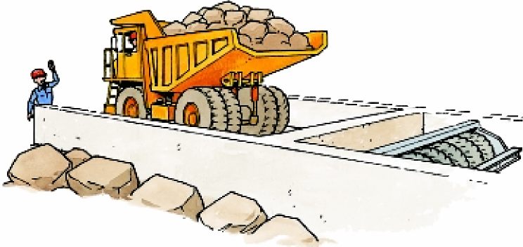
Conducteurs d’engins
Observez scrupuleusement les consignes de circulation à l'approche du concasseur.
Vérifiez le bon fonctionnement des avertisseurs sonores et/ou lumineux de votre véhicule lors des manoeuvres de présentation en marche arrière

Slide 142
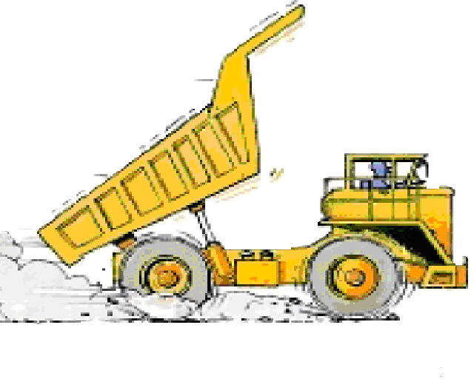
Ne repartez que benne complètement baissée.
Ne démarrez jamais comme cela

Slide 143
Piétons
Empruntez systématiquement les voies de circulation qui vous sont réservées.
Soyez attentifs à la circulation des engins et véhicules. Ne stationnez jamais à proximité d'un engin.

Slide 144
Surveillant du poste primaire
Demeurez le plus souvent possible à l'intérieur de la cabine de commande du concasseur en la maintenant fermée, pour vous protéger du bruit, des poussières et des vibrations.
Faites fonctionner les systèmes d'arrosage des matériaux ainsi que les systèmes d'aspiration des poussières.
Portez toujours vos équipements individuels contre le bruit à l'extérieur de la cabine

Slide 145
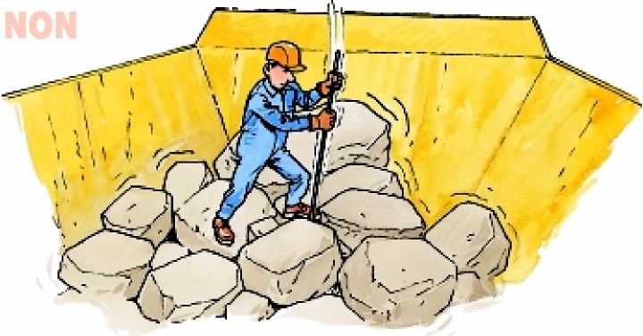
En cas de bourrage du concasseur
Prévenez le responsable.
Ne pénétrez pas à l'intérieur.
N'utilisez pas d'explosifs : pétardage interdit

Slide 146
Arrêtez et consignez l'installation en respectant strictement la procédure établie, avant toute opération d'entretien, de maintenance ou de réparation et avant tout démontage de protecteur.
Ne manipulez pas de pièces lourdes mais utilisez les moyens de manu­tention mécanique
Utilisez des moyens d'accès sûrs pour toute intervention : passerelles, échelles fixes, plates-formes individuelles, nacelles élévatrices...
Remettez en place tous les dispositifs de protection après une inter­vention et avant toute remise en route.

Slide 147
Pendant l’intervention
Éclairez convenablement l'intérieur du concasseur, broyeur ou du silo.
Protégez-vous avec un masque anti­poussières.
Pénétrez toujours dans un accumu­lateur de matières par sa partie supérieure.
Utilisez des moyens d'accès et d'aménagement de votre poste de travail sûrs et stables (échelles fixes, passerelles, échafaudages...).
Équipez-vous d'un harnais de sécu­rité en cas d'utilisation d'une nacelle suspendue.
Restez toujours au-dessus du niveau le plus haut de la matière stockée.
Ne prenez jamais appui, directement ou par l'intermédiaire du matériel utilisé pour descendre, sur la matière stockée.

Slide 148
Après l'intervention
Remettez en place les systèmes de fermeture.
Verrouillez les systèmes d'interdiction d'accès à l'intérieur de l'accumulateur de matières.

